Slide 1


DEVENEZ PARTENAIRE
saison 2017/2018

Slide 2
ÊTRE PARTENAIRE
NOTRE PROJET
Est, inti con coriate voles ad mo beatum et re volo berferum quam, ut invelest vent, temporu ndest, od estruntibus sit, andae. Nam evellacea dolendemqui dolore voluptatem dolorem eaquod quid quos samet doluptiis quia voluptatus, cor sequam dem dolut di sae re lant perchil et et, ullicto dem sit, occusa pernatur Nectiun tiunt.
Ferro dolor sed eum excerib eaquia dolore ilit odi acearum harumqu atibus exceratur, quam, sequi dolutatqui comnihi tatur.
Onsenecab ipition et lant acipsam, sent quod eum quaeratus qui nuscilit expel est, experae a sequia conem et hiciust, simperum et venisit assumet duscid quasperum rehende biscim vellici psanien dignitet eum, exceperis nonsed eum aute delecero is estissuntio dolorionse voloribust, consequid quasi seque corecto et enis acient architat qui sit resti non nem. Et inulpa dipienda intibus, conem. Mo officae volo eum iusae odis volorempost aut dellabo rerate autaepe rovitius dolupti atione sa il incte molorist rehendion ped ut recepre, nost, nonseque voluptu ribusan dantis autest ut quiscipidi consectur reria dolore consed et plate net pligentem. Ovit ratur.
Volut intenda ectur. Quia dianiscidunt omnistiis volor magni ate preptas acietur aut exeriatem fugia sapiend itintium velenim oluptiate soluptate conse pa dolestrum, omnis esciatet omnis in etur.

Slide 3
QUELQUES INFORMATIONS PRATIQUES
XXX/
MATCHS PAR AN
dont XX à domicile
XXX/
LICENCIÉS
XXX hommes / XXX femmes / XX enfants
XXX/
ÉQUIPES
autre info
XXX/
AUTRE INFO
XXX autre

Slide 4
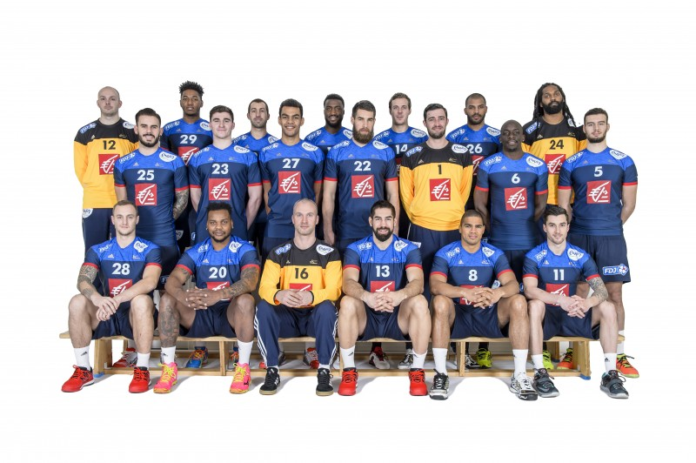
QUELQUES INFORMATIONS PRATIQUES
NOS ÉQUIPES
SÉNIORS H / NIVEAU
SÉNIORS H / NIVEAU
SÉNIORS H / NIVEAU
SÉNIORS F / NIVEAU
SÉNIORS F / NIVEAU
SÉNIORS F / NIVEAU

Slide 5
DES OUTILS DE COMMUNICATION À VOTRE DISPOSITION
NOS PACKS PARTENAIRES
PACK
X
PACK
XX
PACK
XXX
TARIF : XXX €
Vous pouvez sponsorier une équipe avec l’équipement suivant :
1 panneau publicitaire
1 jeu de XX maillots floqué à l’arrière
XX shorts
X tenues de gardien de but : pantalon et maillot floqué à l’arrière
le flocage des maillots à l’avant de tous les maillots...
TARIF : XXX €
Vous pouvez sponsorier une équipe avec l’équipement suivant :
1 panneau publicitaire
1 jeu de XX maillots floqué à l’arrière
XX shorts
X tenues de gardien de but : pantalon et maillot floqué à l’arrière
le flocage des maillots à l’avant de tous les maillots...
TARIF : XXX €
Vous pouvez sponsorier une équipe avec l’équipement suivant :
1 panneau publicitaire
1 jeu de XX maillots floqué à l’arrière
XX shorts
X tenues de gardien de but : pantalon et maillot floqué à l’arrière
le flocage des maillots à l’avant de tous les maillots...

Slide 6
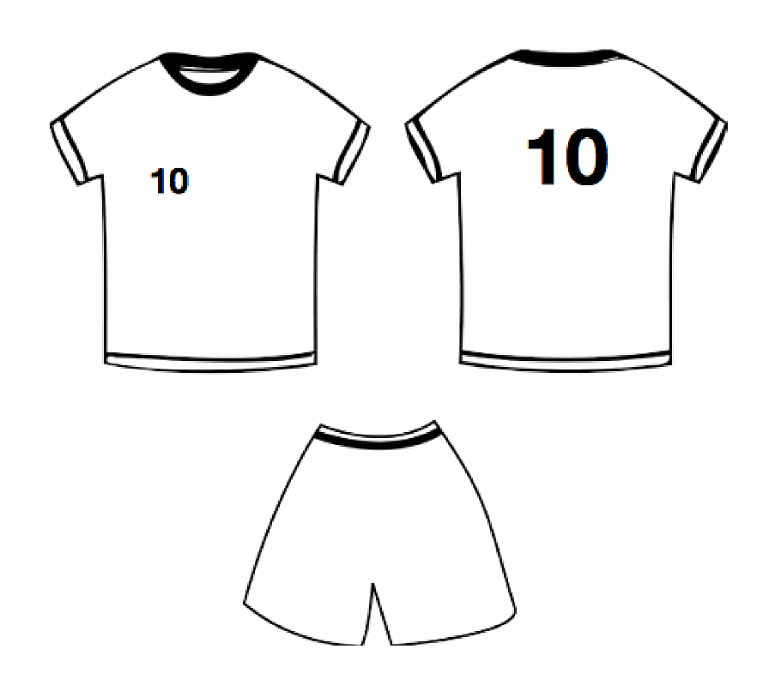
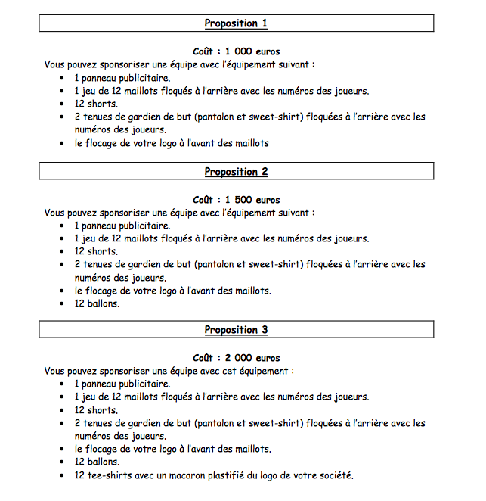
DES OUTILS DE COMMUNICATION À VOTRE DISPOSITION
LES MAILLOTS
ZONE XX
XXX/
Équipement séniors M
Soyez au cœur du jeu, associez votre entreprise au maillot de notre équipe une. Lors des matchs de championnat, de coupe et des tournois, ce maillot associera votre entreprise à la dynamique du sport et du handball masculin.
Flocage de votre logo sur les tenues de match de l’équipe séniors masculins pour une durée de 2 ans.
MATCHS PAR AN
dont XX à domicile
ZONE
XX
ZONE X
ZONE X
ZONE
XX
ZONE
PARTENAIRE
XXX
XXX/
AUTRE INFO
XXX autre

Slide 7
DES OUTILS DE COMMUNICATION À VOTRE DISPOSITION
LES MAILLOTS
PACK X > 000 €
comprend :
le flocage de tous les maillots de l’équipe
sur la manche
le flocage des shorts sur une jambe
ZONE XX
ZONE X
XXX/
ZONE
XX
ZONE X
MATCHS PAR AN
dont XX à domicile
ZONE
XX
ZONE
PARTENAIRE
XXX
ZONE
PARTENAIRE
XXX
PACK XX > 000 €
comprend :
le flocage de tous les maillots de l’équipe
sur la manche
le flocage des shorts sur une jambe
1 jeu
de XX maillots floqués
XX shorts
XXX/
PACK XXX > 000 €
AUTRE INFO
XXX autre
comprend :
le flocage de tous les maillots de l’équipe
sous le numéro du joueur, à l’avant et à l’arrière
X tenues de gardien de but :
pantalon et maillot floqués à l’arrière
ZONE
XX
ZONE X
ZONE X

Slide 8
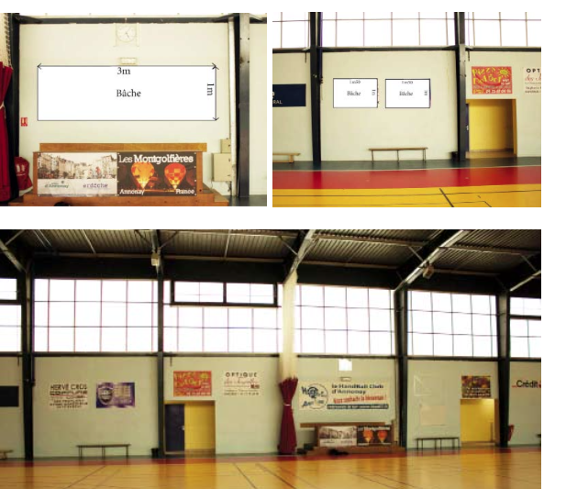
DES OUTILS DE COMMUNICATION À VOTRE DISPOSITION
PANNEAUX PARTENAIRES
Votre panneau affiché au gymnase pour toute la saison XXXX/XX.
Il reste en place toute l’année, visible pendant les temps forts et tous les matchs.
ZONE
PARTENAIRE
XXX
ZONE
XX
ZONE
XX
ZONE
XX
PACK XX > 000 €
comprend :
1 panneau publicitaire 1 x 1 m
...
ZONE
XX
ZONE
XX
PACK XXX > 000 €
comprend :
1 panneau publicitaire 3 x 1 m
...
Tarif à l’unité :
1 panneau 1 x 1 m > 000 €
1 panneau 3 x 1 m > 000 €
Ces prix s’entendent conception incluse (texte et logo fournis par l’entreprise)
ZONE
XX
ZONE
XX
ZONE
XX
ZONE
XX
ZONE
XX
ZONE
XX

Slide 9
DES OUTILS DE COMMUNICATION À VOTRE DISPOSITION
AFFICHES
Elles annoncent les matchs de nos équipes fanions.
XX tirages annuels de XXX exemplaires au format A3. Ces affiches sont diffusées dans les lieux publics de la ville.
Tarif :
Votre logo sur toutes nos affiches pendant 1 an > 000 €
Ces prix s’entendent conception incluse (logo fourni par l’entreprise)
LOGOS PARTENAIRES

Slide 10

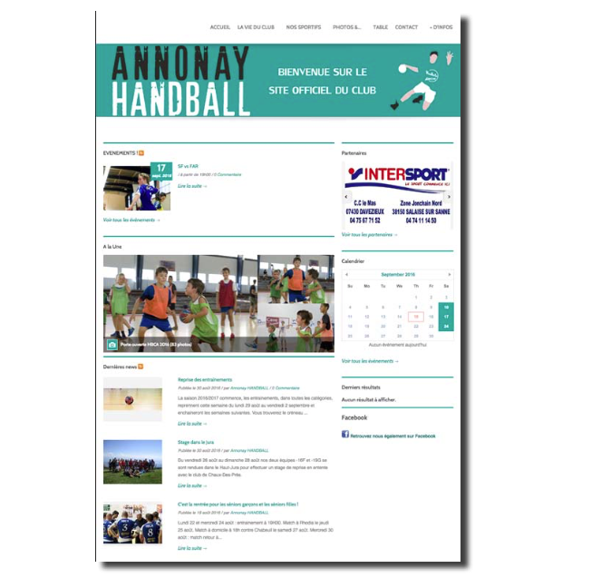

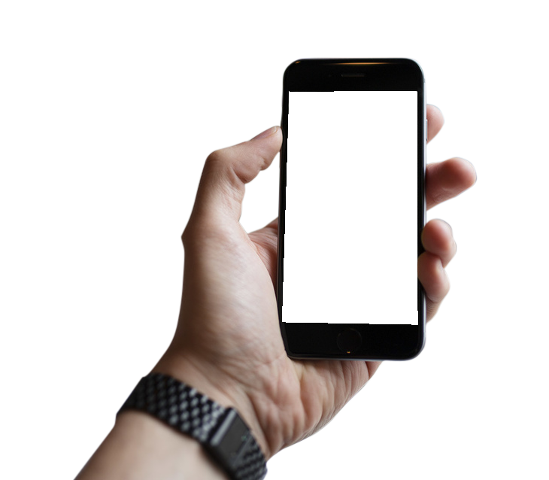

DES OUTILS DE COMMUNICATION À VOTRE DISPOSITION
DIGITAL
La présence sur notre site internet (XXXXX visites/an) pour tous nos partenaires.
Elle consiste en :
une page dédiée aux partenaires
un lien vers votre site internet ou vos réseaux sociaux
affichage déroulant de votre logo sur notre page d’accueil
un emplacement dédié aux actualités de nos partenaires (partenaires XXX uniquement)
NOS PARTENAIRES
ZONE
XXX
ZONE
XX
ZONE
XX
ZONE X
ZONE X
PACK XX > 000 €
comprend :
...
...
ZONE
XXX
PACK XXX > 000 €
comprend :
...
...
NOS PARTENAIRES
ZONE
XX
ZONE
XX
PARTENAIRES
LOGOS PARTENAIRES

Slide 11

DES OUTILS DE COMMUNICATION À VOTRE DISPOSITION
RADIO
Descriptif...
Tarif :
XX SPOTS/AN > 000 €

Slide 12
DES OUTILS DE COMMUNICATION À VOTRE DISPOSITION
T-SHIRT SUPPORTER
Soyez au cœur des tribunes. Associez votre entreprise au « T-Shirt du supporter ».
Soirées du supporter : lors de ces XX soirées ce T-shirt vous assurera une bonne visibilité.
Notre public aura à cœur de le porter régulièrement.
ZONE XX
XXX/
MATCHS PAR AN
dont XX à domicile
ZONE
XX
Tarif :
50 T-SHIRTS > 000 €
Ces prix s’entendent conception incluse (logo fourni par l’entreprise)
ZONE
PARTENAIRE
XXX/
AUTRE INFO
XXX autre

Slide 13
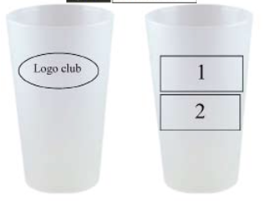
DES OUTILS DE COMMUNICATION À VOTRE DISPOSITION
T-SHIRT SUPPORTER
Associez votre entreprise à une démarche écologique et à une fabrication française.
Ces gobelets seront utilisés lors des matchs à domicile et à chaque événement du club.
ZONE XX
XXX/
MATCHS PAR AN
dont XX à domicile
ZONE
XX
ZONE
PARTENAIRE
ZONE
PARTENAIRE
Tarif :
votre logo sur XXX gobelets > 000 €
Ces prix s’entendent conception incluse (logo fourni par l’entreprise)
XXX/
AUTRE INFO
XXX autre

Slide 14
LES PETITS + POUR LES PARTENAIRES
AVANTAGES
PACK
X
PACK
XX
PACK
XXX
comprend :
une déduction d’impôts de 60 %
votre logo sur nos supports digitaux :
site internet et réseaux sociaux
une soirée partenaires annuelle
comprend :
une déduction d’impôts de 60 %
votre logo sur nos supports digitaux :
site internet et réseaux sociaux
des espaces dédiés à vos actualités sur nos supports digitaux : site internet et réseaux sociaux
une soirée partenaires annuelle
comprend :
une déduction d’impôts de 60 %
votre logo sur nos supports digitaux :
site internet et réseaux sociaux
des espaces dédiés à vos actualités sur nos supports digitaux : site internet et réseaux sociaux
une soirée partenaires annuelle
une invitation personnelle à l’événement...

Slide 15
MERCI !
CONTACT
Prénom NOM
00 00 00 00 00
adresse mail
adresse postale

